Slide 1
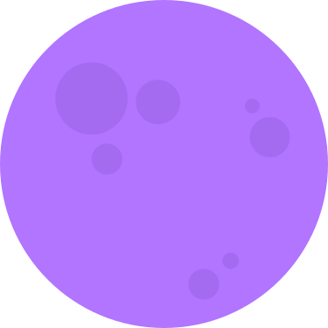



КОМАНДА КОСМОСТАРС
Телекомуникационный проект по математике
2 Этап
МОБУ МАГДАГАЧИНСКОЙ СОШ №1
Руководитель: Боровкова Марина Вячеславовна
Команда учащихся 11 класса: Титов Роман Александрович, Олейник Дарья Константиновна, Сукаленко Павел Юрьевич, Колтакова Елизавета Вячеславовна

Slide 2

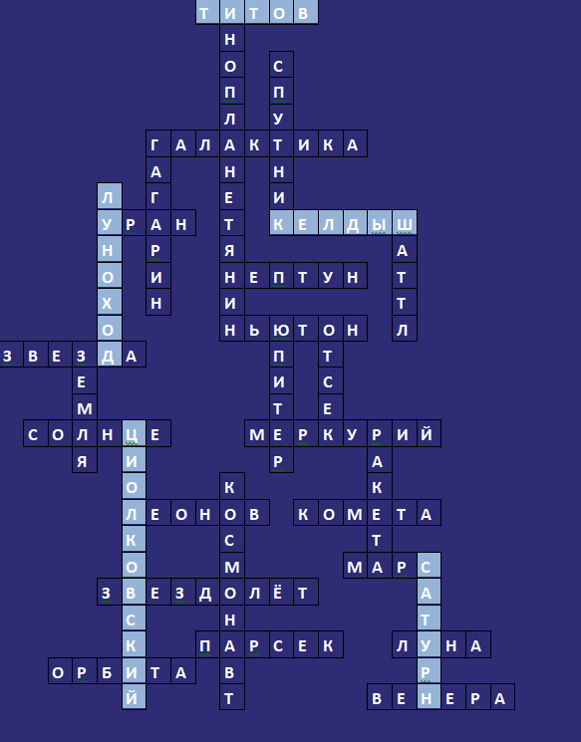
Решение кейворда

Slide 3
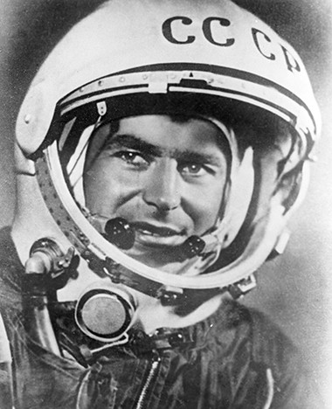
ГЕРМАН СТЕПЕНОВИЧ ТИТОВ
Советский космонавт
Родился 11 сентября 1935 года в селе Верх-Жилино Косихинского района Алтайского края. В июле 1953 года Г. С. Титов был призван на службу в армию. В 1955 году окончил 9-ю военную авиационную школу лётчиков (Кустанай), а в 1957 году — Сталинградское военное авиационное училище лётчиков, позже став космонавтом
Достижения: первый человек, совершивший длительный космический полёт (более суток), второй советский космонавт, второй человек в мире, совершивший орбитальный космический полёт.
Интересный факт: После полета он стал позволять себе экстравагантные поступки. Так, во время визита в Румынию он остановил кортеж, пересел на мотоцикл из отряда сопровождения и умчался вдаль.

Slide 4
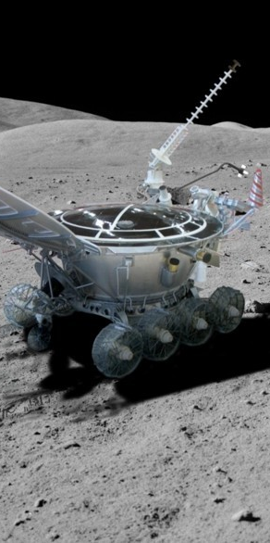
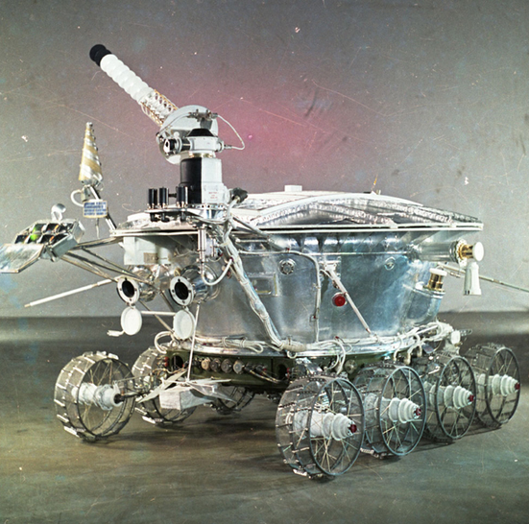
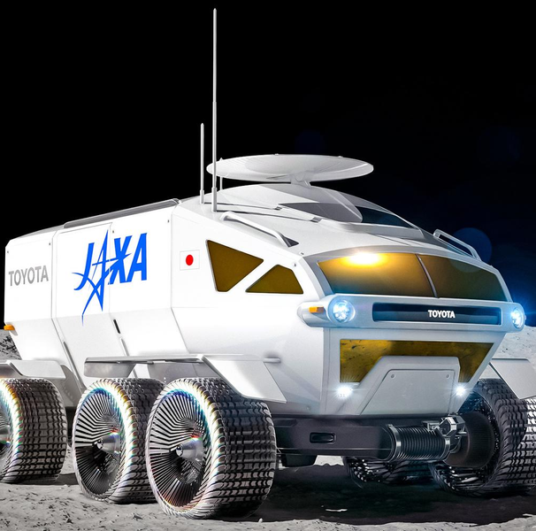
ЛУНОХОД
Это планетоход, предназначенный для передвижений по поверхности Луны. В более узком смысле луноход есть транспортное средство, предназначенное для передвижений по поверхности Луны.
Ярким примером является «Луноход» («проект Е-8») — серия советских дистанционно управляемых самоходных аппаратов-планетоходов для исследования Луны.
Особенность: Луноход мог управляться как дистанционно (например, с Земли), так и служить самоходным роботом.

Slide 5
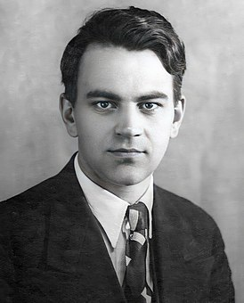
МСТИСЛАВ ВСЕВОЛОДОВИЧ КЕЛДЫШ
Советский учёный
Начал заниматься ракетной тематикой с конца 1946 года, после пятнадцати летнего периода работы в авиации, уже решив там ряд ключевых проблем. Он сразу увлекся перспективами, которые открывала ракетная техника, а общие интересы привели его к тесному сотрудничеству и творческой дружбе с С. П. Королевым
Достижения: Результаты разработок нашли позднее широкое применение в авиационной и ракетно-космической технике, положив начало работам по теплозащите головных частей баллистических ракет и спускаемых аппаратов, по системам их астрономической ориентации и навигации.
Интересный факт: В 1961 году, после полета Ю.А. Гагарина, Келдыш стал президентом Академии наук СССР.

Slide 6
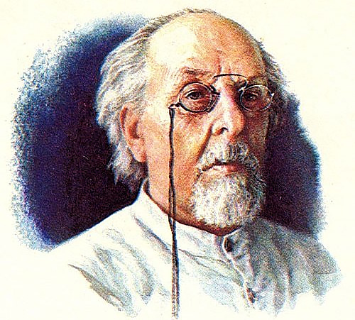
КОНСТАНТИН ЭДУАРДОВИЧ ЦИОЛКОВСКИЙ
РУССКИЙ И СОВЕТСКИЙ УЧЁНЫЙ-САМОУЧКА
Почти полностью оглохнув в детстве в результате скарлатины, Циолковский не получил системного образования, три года занимался самообразованием.
В 1879 году сдал экзамен на звание народного учителя и до 1921 года преподавал математику и физику в училищах Боровска и Калуги. Опубликовал за свой счёт множество трудов, в том числе посвящённых обоснованию идеи космического пантеизма. Достижения: Основоположник теории межпланетных сообщений. Он первым изучил вопрос о ракете, высказал идею создания околоземных станций, рассмотрел вопросы о медико-биологических проблемах при полёте.

Slide 7
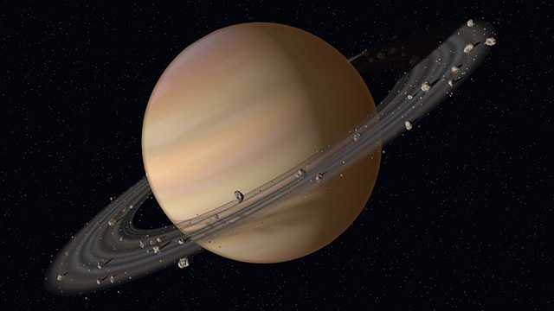
САТУРН
Что означает название Сатурна? Известно, что оно происходит от имени Бога Кроноса, который повелевал могучими титанами в греческой мифологии. Планета получила данное название, благодаря своим гигантским размерам и необычному виду.
Характеризуется наиболее чистой водородной атмосферой из всех планет Солнечной системы. Оборот вокруг Солнца составляет всего 29,4 земных лет. У Сатурна самые обширные кольца в Солнечной системе. Это совокупность концентрических образований, вращающихся в экваториальной плоскости. Подобное явление присуще всем газовым гигантам Солнечной системы, но Сатурн обладает самыми впечатляющими кольцами.
Особенность: Сатурн является наименее плотной планетой Солнечной системы. Его средняя плотность составляет 0,68 г/см3 — почти на треть меньше плотности воды.

